Slide 1
Nix包管理器
吴峰光 2021.9.21

Slide 2
概念
功能
场景、可能性

Slide 3
大众评价：前途光明，道阻且长
Nix is package management from the future.
Nix is the ultimate DevOps toolkit
NixOS is the perfect OS for embedded Linux use
NixOS is a joy to use –– once you get it working. （一劳永逸）
NixOS-style package management and system configuration is the future.
I think Nix and NixOS is the best thing that happened to the Linux ecosystem in the last ten years.
I really enjoy using Nix and I think it as a bright future as a package manage, an OS and (hopefully) as a replacement/augmentation for container build systems.
Alas, NixOS has a steep learning curve and is hard to get comfortable with.

Slide 4
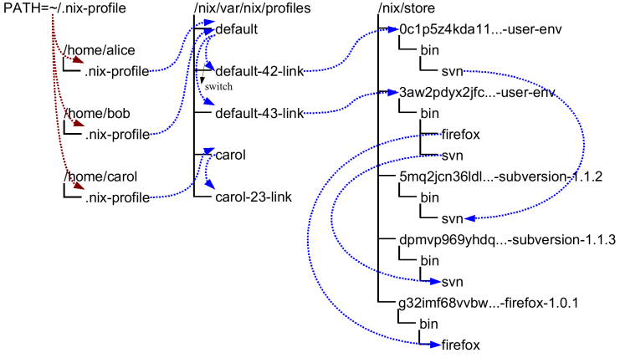
/nix/store/<hash>-<name>-<version>
Nix 软件安装布局
/nix/store/kgp3vq8l9yb8mzghbw83kyr3f26yqvsz-bash-4.4-p23/
一个软件版本 一个目录
每个普通用户 可自行安装软件
nix profile install nixpkgs#hello
nix profile list
nix profile update hello
nix profile remove hello
缺点
  完全不遵守 FHS，部分三方软件适配需fixup
优点
  可与其它OS并排安装
  系统级 virtualenv
  可复现，不可变：可cache，可全球共享协作
  一处运行，处处运行
  一旦可用，永远可用
Notes:
不可变 (Immutable)

Slide 5
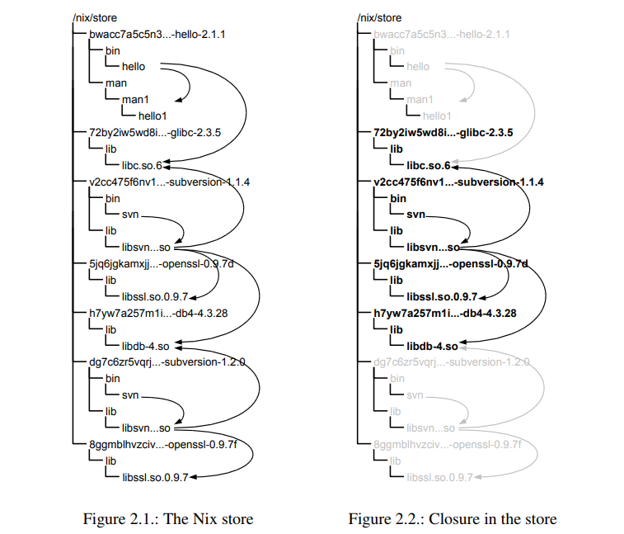

Slide 6
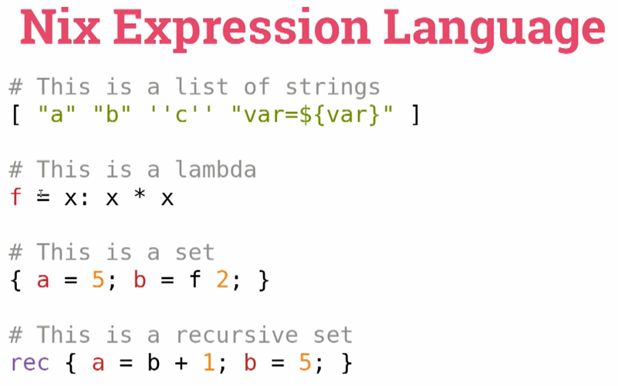
Nix 语言
纯函数式语言
惰性求值
图灵完备
非常迷你
打包、配置专用DSL
缺点
  一般人不适应
  (新语言，新范式，庞杂体系）
优点
  全系统可编程，定制能力强

Slide 7
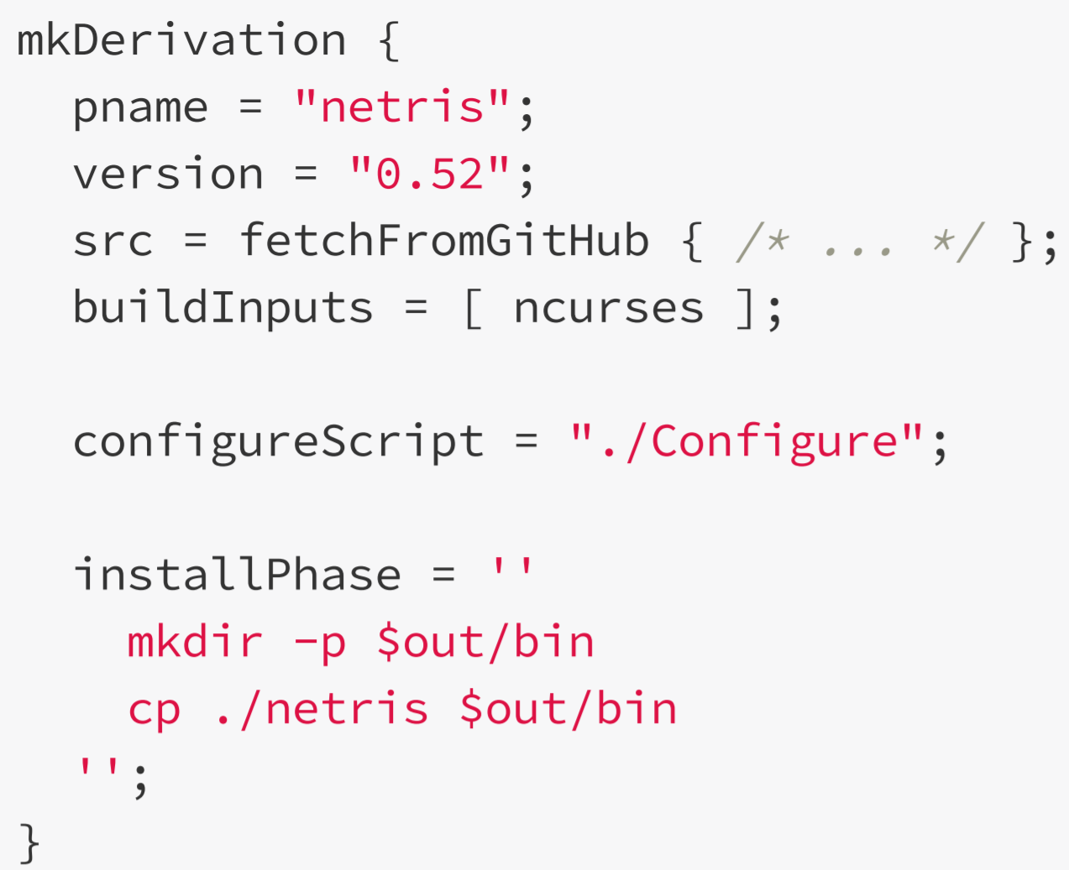
Nix 包格式
一个源包 = 函数(属性集)
属性值： string（shell命令）、list、set、function 等

Slide 8
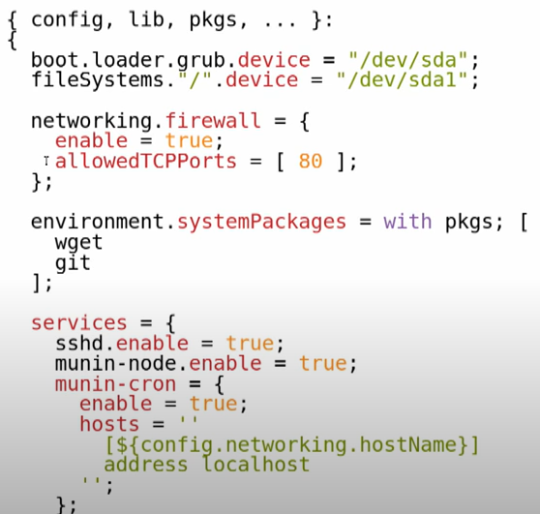
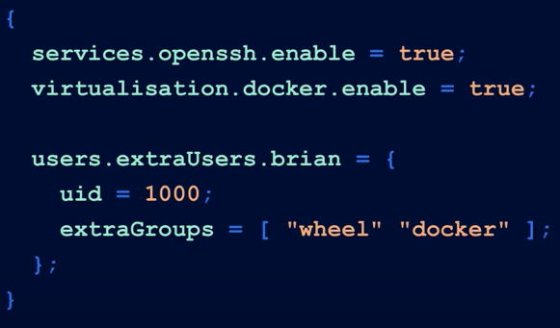
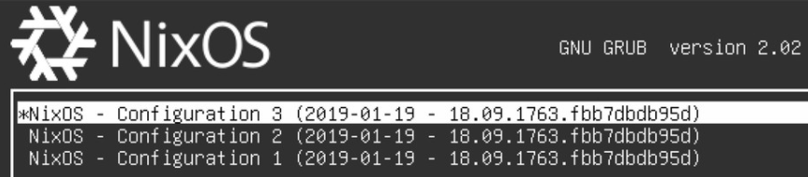
NixOS 配置安装方式
/etc/nixos/configuration.nix
声明式 全局配置文件
1500+ modules
10000+ options （庞大的配置文件生成库）
日常用法
# vi configuration.nix
# nixos-rebuild switch
缺文档
配置方法不同于网上其他linux资料，造成用户困扰
优点
可复现：一个配置文件决定整个OS状态
devops：多个电脑、服务器集群、大量嵌入式设备
易升级：key/value配置项从原始配置文件抽象隔离
可对标：云计算“不可变基础设施” (nixops)
网络防火墙
预装软件包
服务配置
Notes:
申明式 (Declarative)
配置、回滚、状态一致性超越ansible/puppet方式
{ config, pkgs, ... }:
{
boot.kernelParams = [ "quiet" "udev.log_priority=3" ];
networking.hostName = "room101";
networking.networkmanager.enable = true;
networking.wireless.enable = true;
i18n = {
defaultLocale = "en_US.UTF-8";
};
time.timeZone = "Asia/Shanghai";
environment.systemPackages = with pkgs; [
tree
wget
git
gnupg
];
}

Slide 9
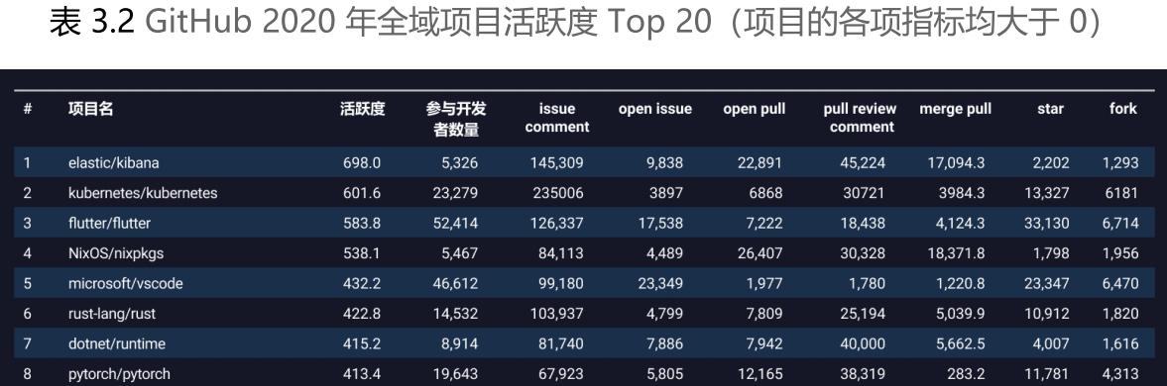
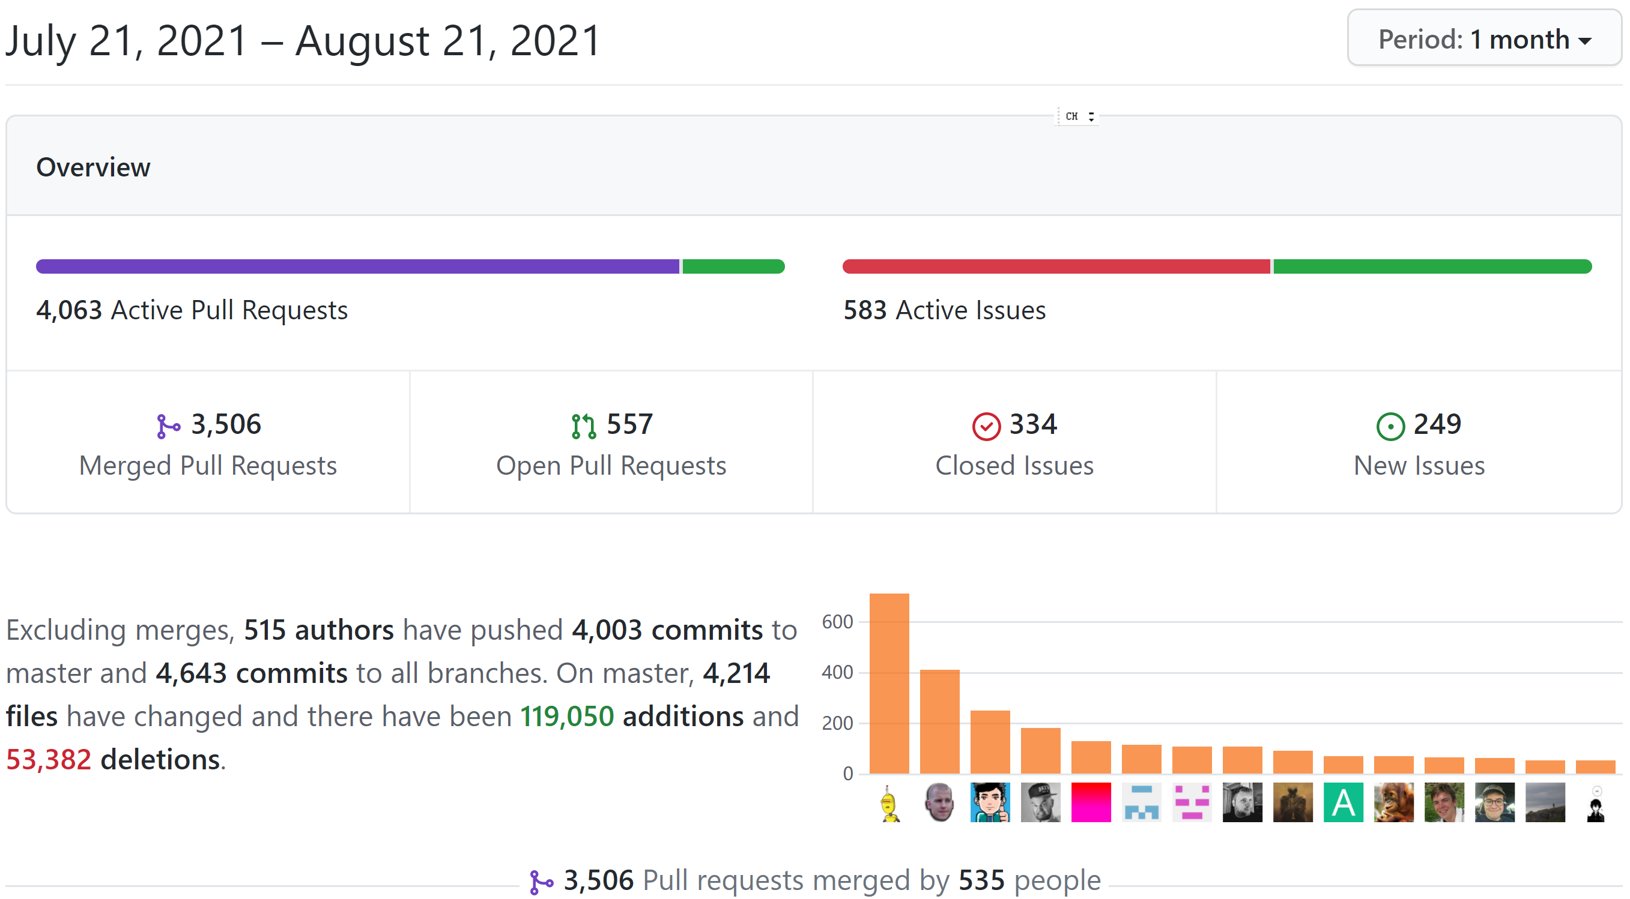
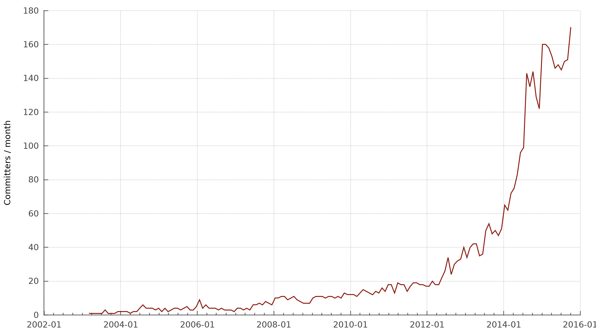
来龙去脉
NixOS基金会 @荷兰
nixpkgs: MIT license
distrowatch排名: 54
github top 4
5k 贡献者
Nixpkgs committers per month

Slide 10
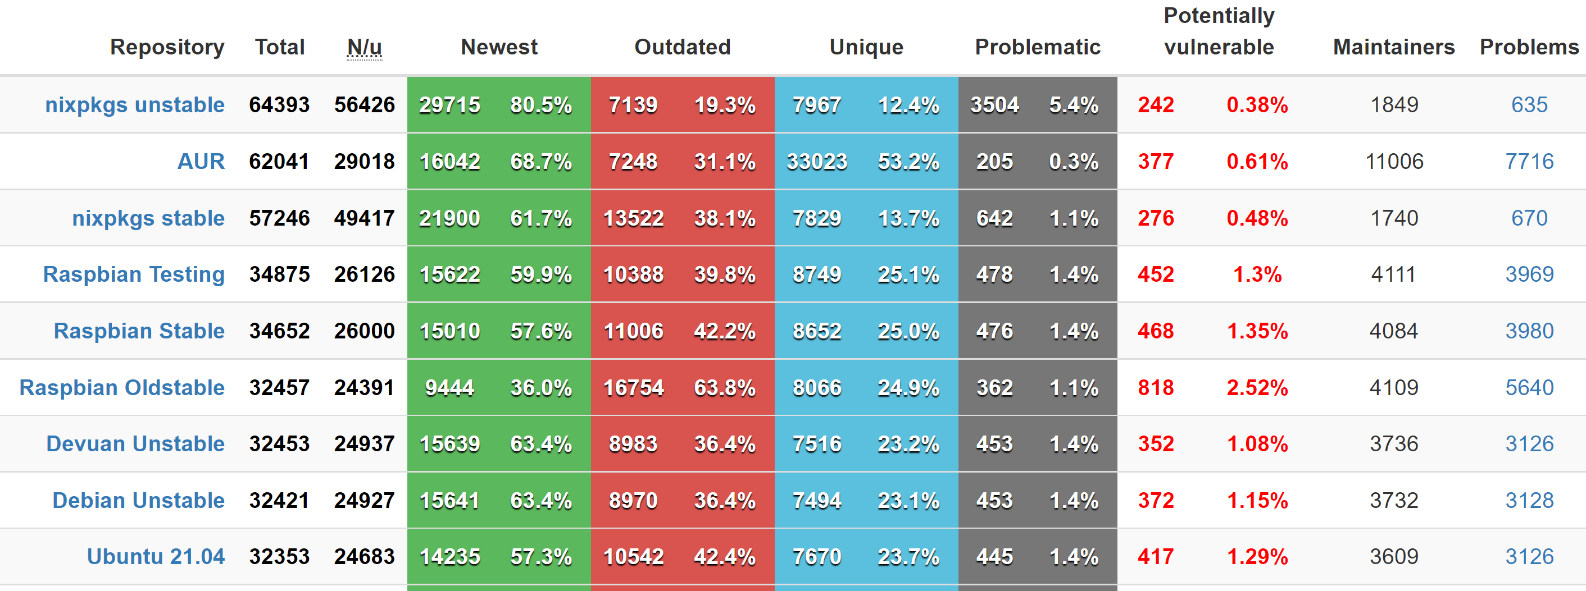
包数量
6万+ (去掉多版本包，约2万)
~1800 包维护者
Notes:
https://repology.org/repositories/statistics/total

Slide 11
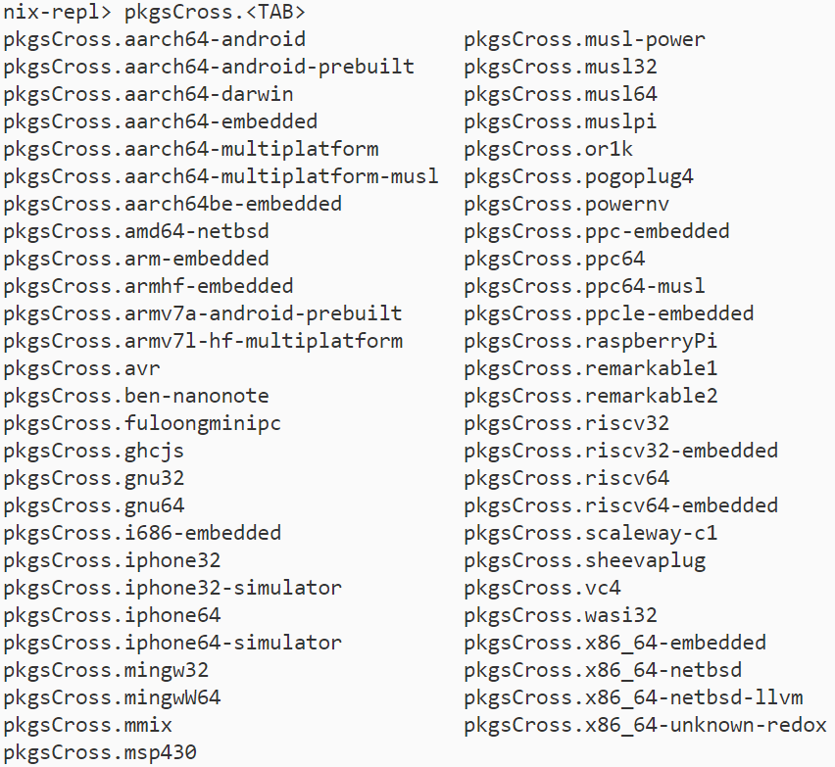
嵌入式：cross compilation
world-class support
支持 glibc => musl
replace systemd in docker
https://gitea.redalder.org/Magic_RB/NixNG
Notes:
https://nix.dev/tutorials/cross-compilation
https://nixos.wiki/wiki/Using_Clang_instead_of_GCC

Slide 12
嵌入式：ARM boards
Orange Pi One
Orange Pi PC
Orange Pi Zero Plus2 H5
PINE64 Pinebook
PINE64 Pinebook Pro
PINE64 ROCK64
PINE64 ROCKPro64
PINE A64-LTS
PcDuino3 Nano
QEMU
Raspberry Pi
Raspberry Pi 3
Raspberry Pi 4
Scaleway C1
Teres-I
Tinker Board
Toshiba AC100
UEFI
Wandboard
Allwinner GPT Installation
Banana Pi
Banana Pi M64
BeagleBone Black
Firefly AIO-3399C
Jetson TK1
LS1046A
Libre Computer ROC-RK3399-PC
NanoPC-T4
Novena
ODROID-C2
ODROID-HC1
ODROID-HC4
Notes:
https://nixos.wiki/wiki/NixOS_on_ARM

Slide 13
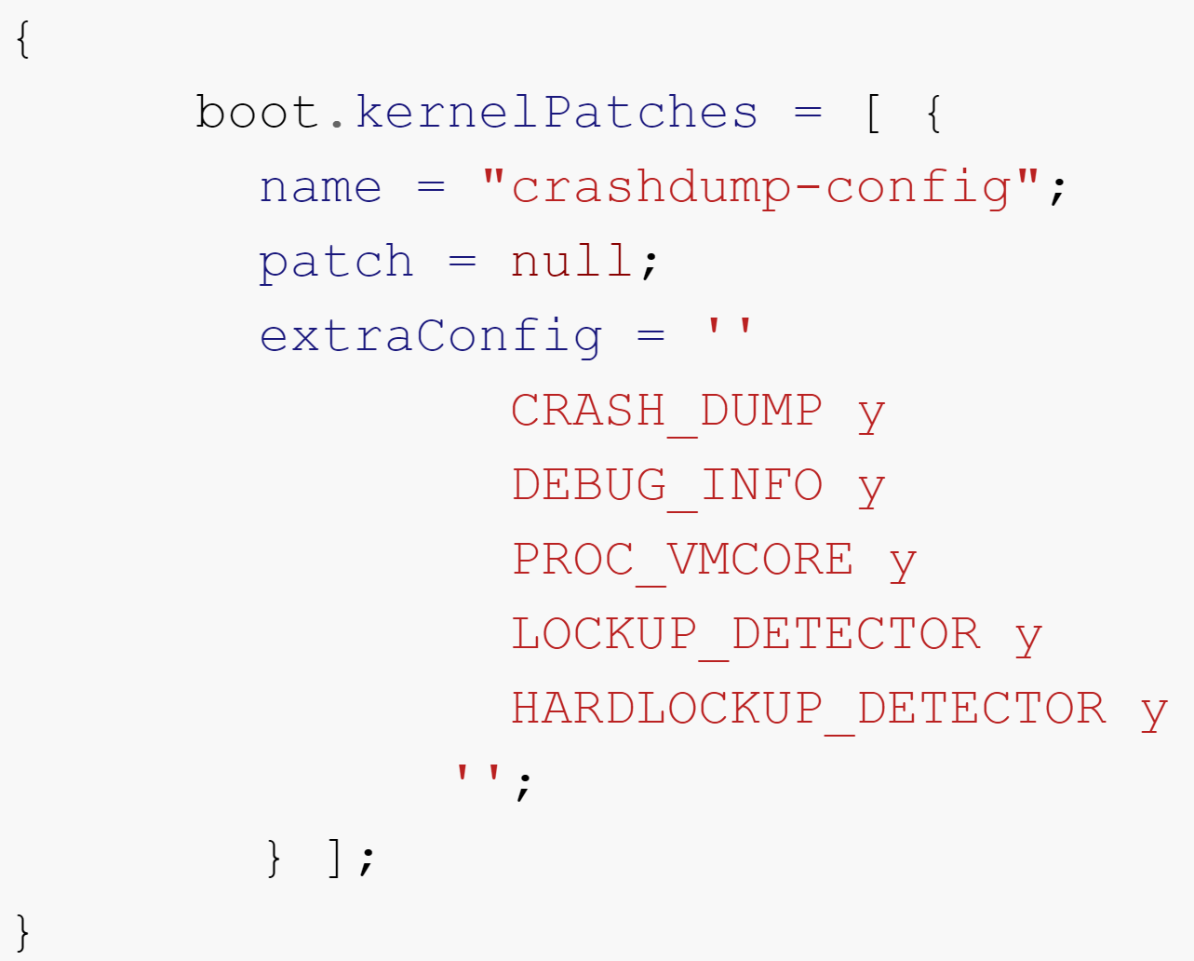
定制方式1：option
{
boot.kernelParams =
[ "console=ttyS0,115200n8" ];
}
Notes:
https://nixos.wiki/wiki/Linux_kernel
{ boot.kernelPatches = [ {
name = "crashdump-config";
patch = null;
extraConfig = '‘
CRASH_DUMP y
DEBUG_INFO y
PROC_VMCORE y
LOCKUP_DETECTOR y
HARDLOCKUP_DETECTOR y '';
} ]; }

Slide 14
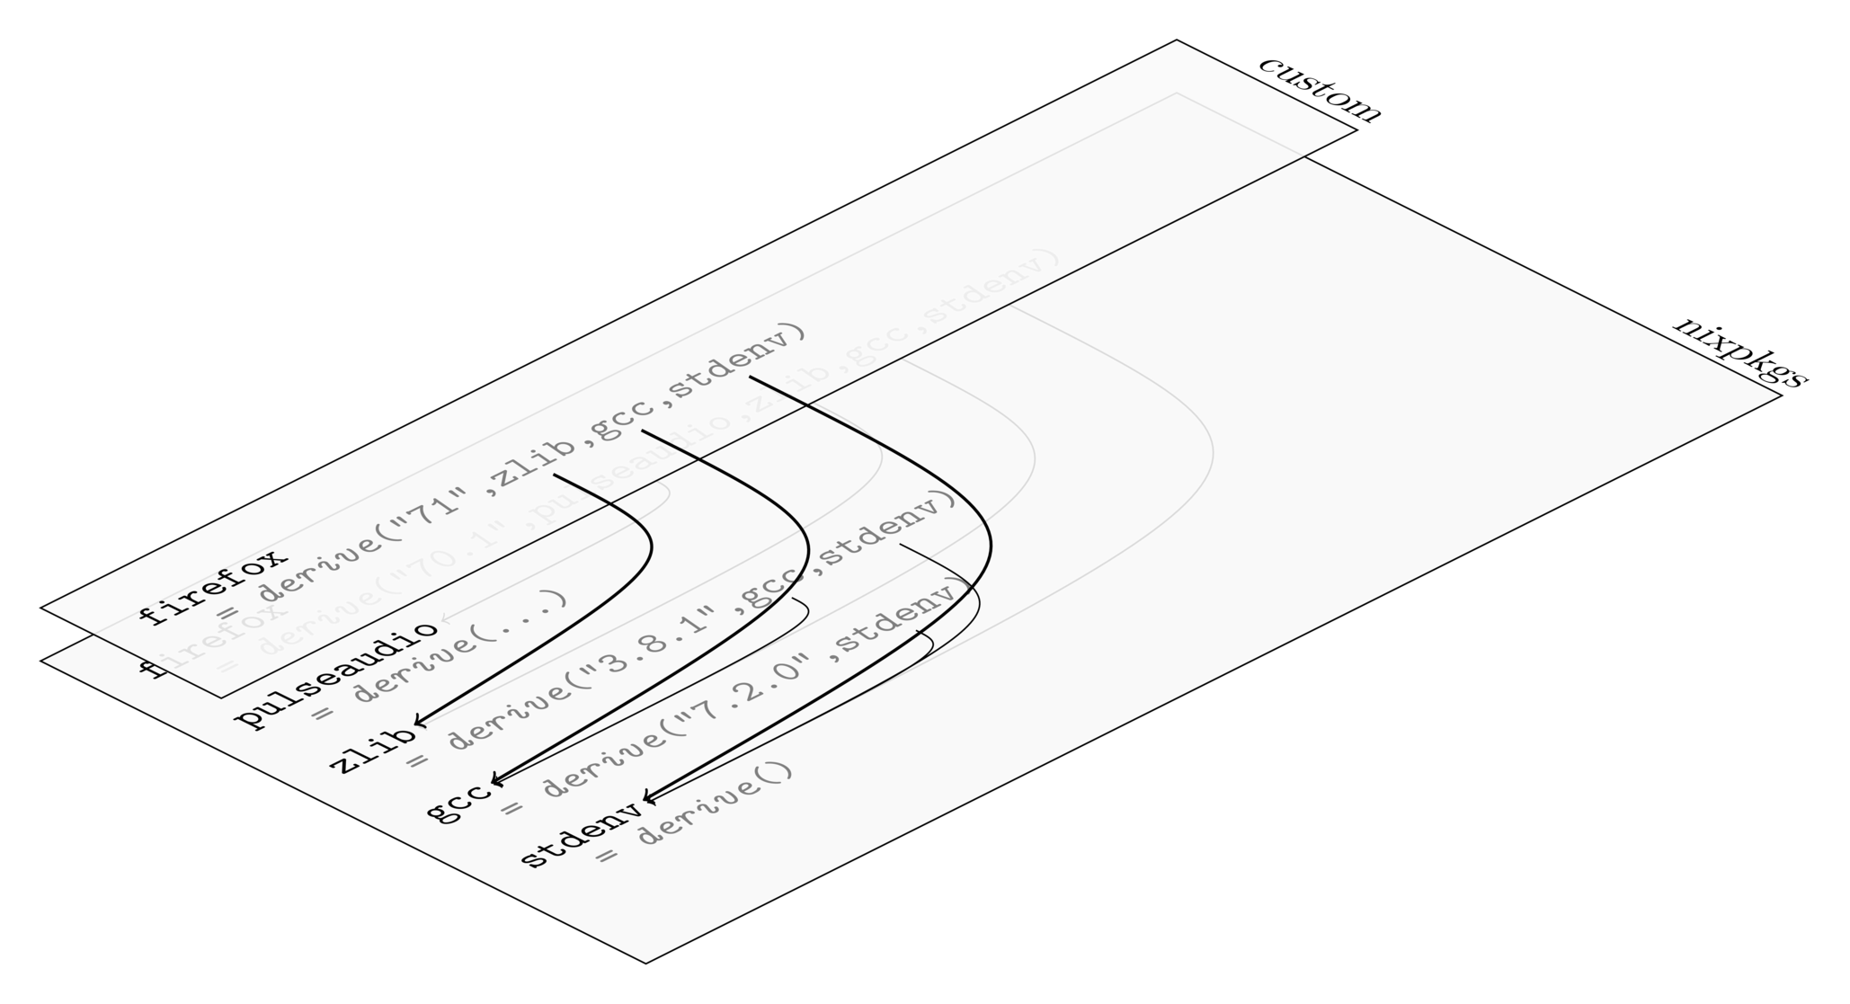
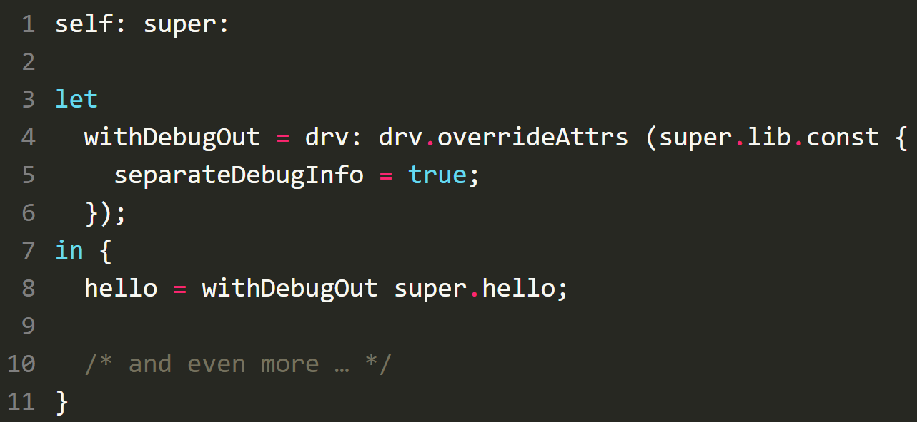
定制方式2：overlay
缺省命令行
self: super: { google-chrome = super.google-chrome.override { commandLineArgs = "--proxy-server='https=127.0.0.1:3128;http=127.0.0.1:3128'"; }; };
编译选项
self: super: { pass = super.pass.override { x11Support = false; }; }
上游版本
self: super: { sl = super.sl.overrideAttrs (old: {
src = super.fetchFromGitHub {
owner = "mtoyoda";
repo = "sl";
rev = "923e7d7ebc5c1f009755bdeb789ac25658ccce03";
sha256 = "173gxk0ymiw94glyjzjizp8bv8g72gwkjhacigd1an09jshdrjb4"; }; }); }

Slide 15
定制方式3：Phases and Hooks
installPhase
preInstall
postInstall
fixupPhase
preFixup
fixupOutput
postFixup
installCheckPhase
preInstallCheck
postInstallCheck
distPhase
preDist
postDist
postHook
userHook
failureHook
exitHook
mkDerivation {
pname = "hello";
version = "1.0";
buildInputs = [ gcc ];
src = fetchurl {
url = https://www.helloworld.org/data/helloworld.c;
sha256 = "1syr8snddx5v71arsvv205ka82qljhjg2424yylrp5rymr049w69";
};
buildPhases = ["unpackPhase" "buildPhase" "installPhase"];
unpackPhase = ''
cp $src ./hello.c
'';
buildPhase = ''
gcc -o hello hello.c
'';
installPhase = ''
mkdir -p $out/bin
cp hello $out/bin/
'';
}
preHook
addInputsHook
unpackPhase
preUnpack
postUnpack
patchPhase
prePatch
postPatch
configurePhase
preConfigure
postConfigure
buildPhase
preBuild
postBuild
checkPhase
preCheck
postCheck
Notes:
https://github.com/NixOS/nixpkgs/blob/master/pkgs/stdenv/generic/setup.sh

Slide 16
服务器：openEuler + Nixpkgs
nixpkgs与openEuler并排安装
作为大型App store，给openEuler带来
  海量软件
  任意软件多版本支持
使用方式类似 python virtualenv
创建openeuler-overlay.git
nixpkgs.git面向开发者桌面，软件版本紧跟上游，不适合服务器用户
面向服务器的选包策略，提供稳定版本 + patches
Nix 打包 mini docker image
Redis可精简到1.2MB, 对比: alpine 15MB, debian 177MB
CI: nixpkgs @ openEuler x 多样性算力
Notes:
https://news.ycombinator.com/item?id=11502989
https://yann.hodique.info/blog/using-nix-to-build-docker-images/

Slide 17
嵌入式：Nix vs Yocto
Yocto优势：成熟生态
Nix优势：包数量、升级方式、可复现性
Nix劣势：爬坡期，技术/习惯/易用性多重阻力
Nix长期：底子好，技术基础扎实完备，包多，可向上扩展到PC、服务器、云计算
 | openEuler 20.03 | Nix | Yocto
包格式 | rpm: m4 + shell | nix + shell字符串 | bb: python + shell
定制能力 | - | option, overlay | variable, overlay
重编方式 | 修改spec rpmbuild; OBS rebuild | 修改配置 rebuild + cache | 修改配置 rebuild + cache
cross compile | - | 完备 | 完备
北向软件 | 10000+ | 20000+ | 1000+
南向场景 | 服务器、PC | PC、嵌入式 | 嵌入式
升级方式 | 就地升级；系统重装 | 就地原子升级回退 | 双分区升级回退

Slide 18
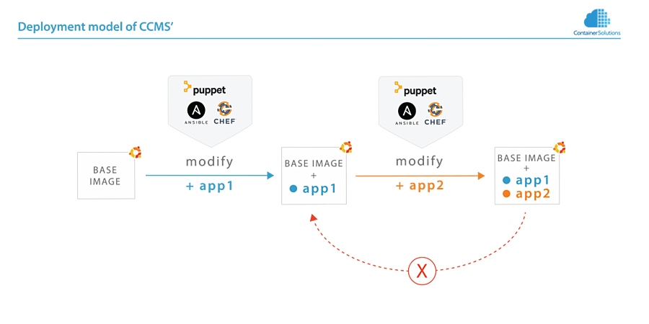
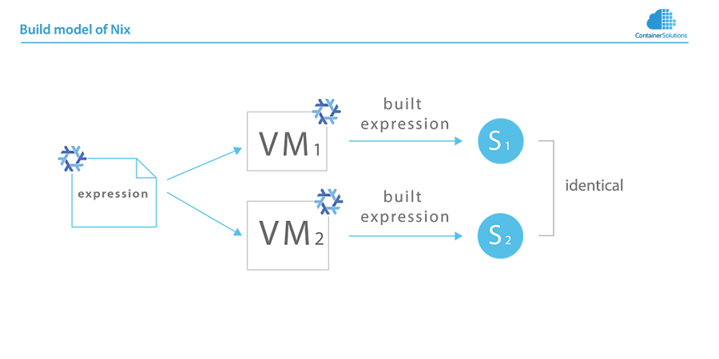
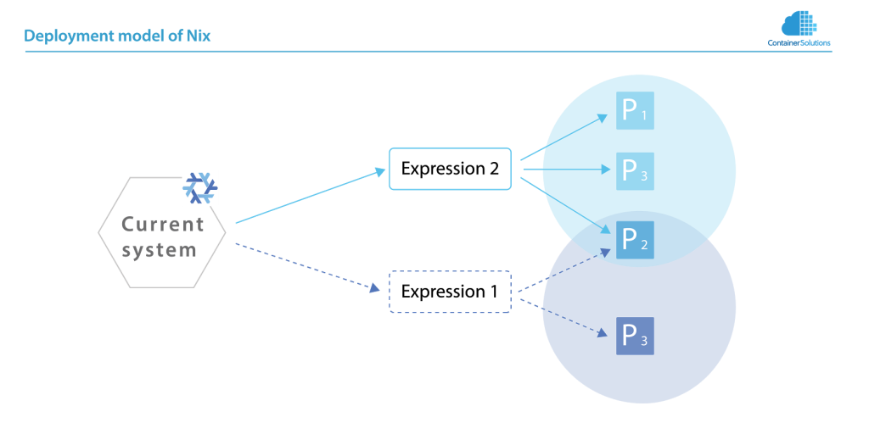
云原生：NixOps部署方式
NixOps比Docker更具空间效率
但与OS绑定，门槛高
 | CCMS（ansible） | Docker | Nix
No divergence between machines | With effort | Safe | Safe
Repreducable builds | With effort | With effort | Yes
Rollback | With effort | Yes | Yes
Components | OS + CCMS | OS + Docker + Container Manager | Nix
Incremental builds | “Golden image” | Linear history | Dependency graph
Difficulty in usage | Harder | Easy | Harder
Notes:
https://blog.container-solutions.com/step-towards-future-configuration-infrastructure-management-nix

Slide 19
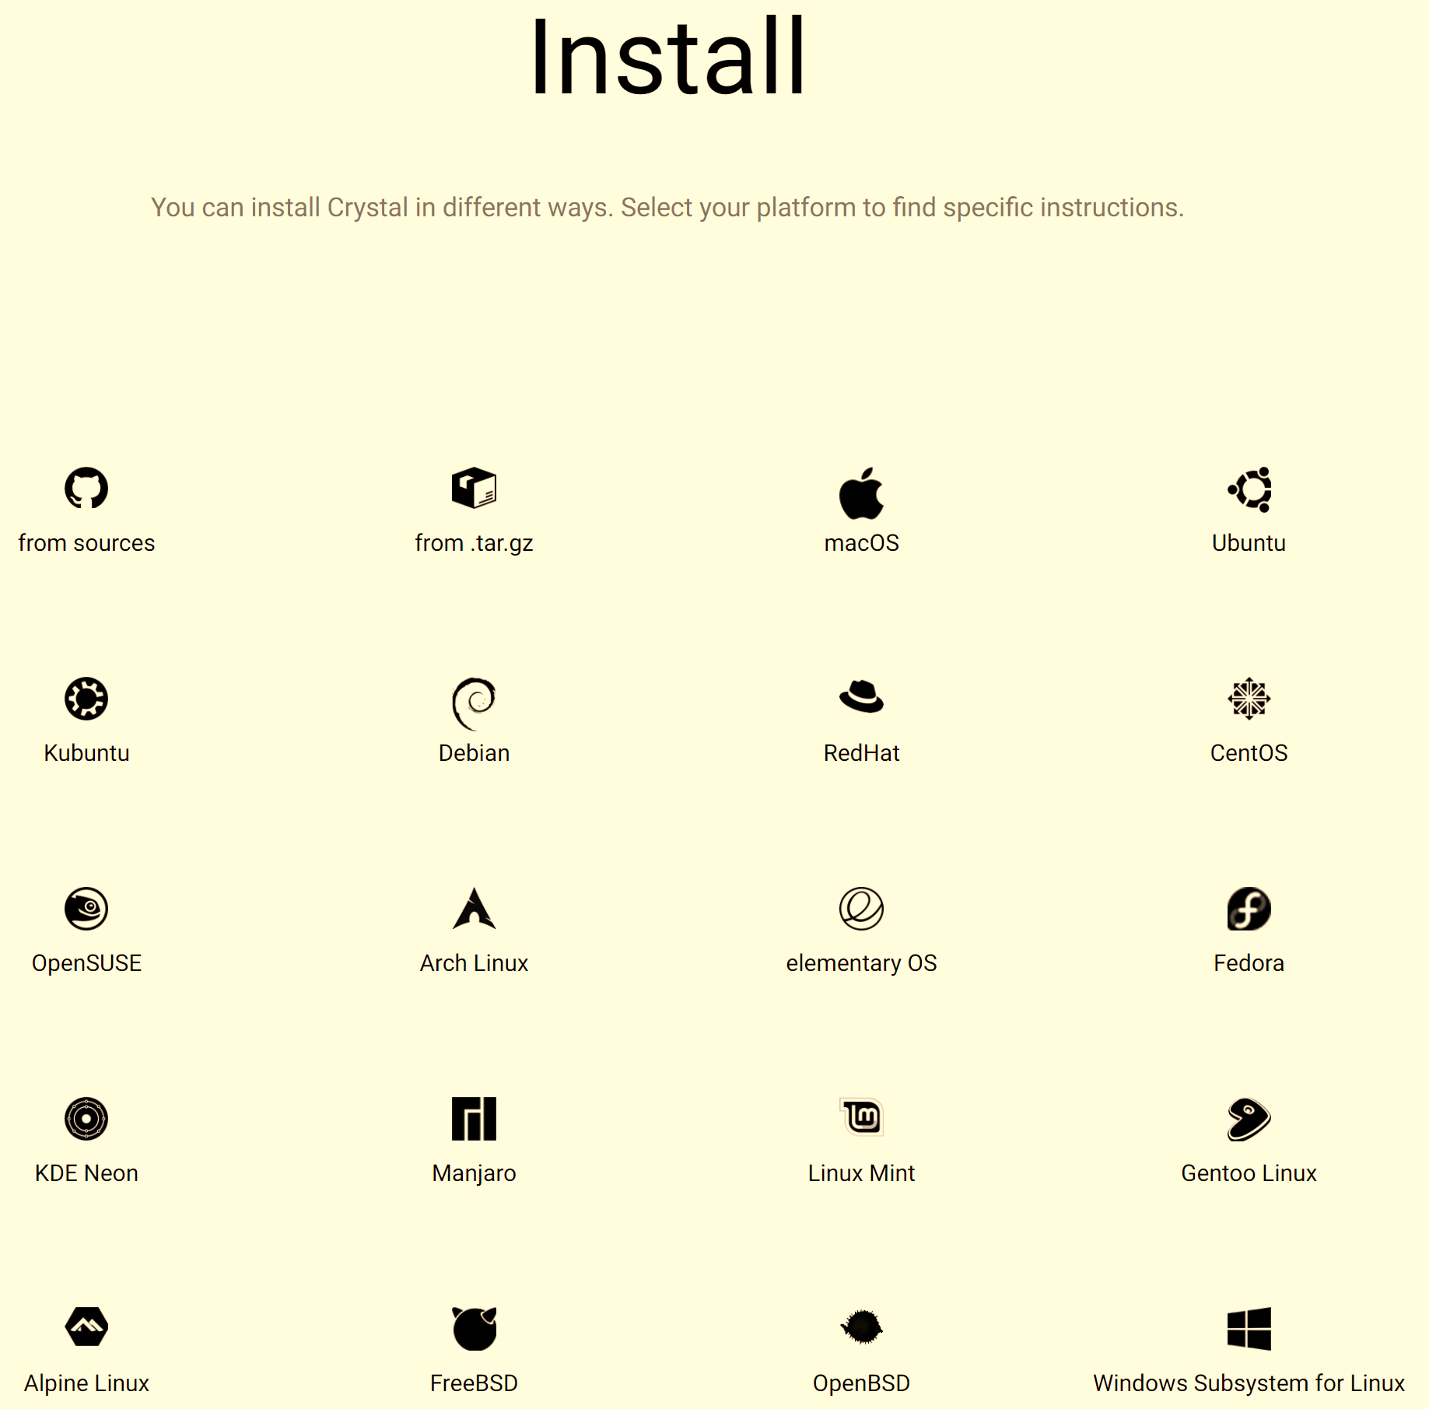
Nix与ISV
ISV痛点：OS支持矩阵
平行世界
ISV维护一个.nix包
＋
Nixpkgs
作为App store
与其他OS并排安装
Notes:
可解决ISV痛点：
提供nix包，覆盖所有OS
与OS升级解耦，按自身节奏升级
理想的世界：每个软件在自己git repo里提供.nix包

Slide 20
Nix 挑战与前景
问题多（非根本性）
无GUI installer
无GUI软件商店
前景向好
易用性可改进
无GUI控制面板
文档稀少
社区小众
Nix语言门槛
打包体系庞杂
包数量还行
OSV省心
ISV省心
用户自由
option转GUI容易
第三方软件适配

Slide 22
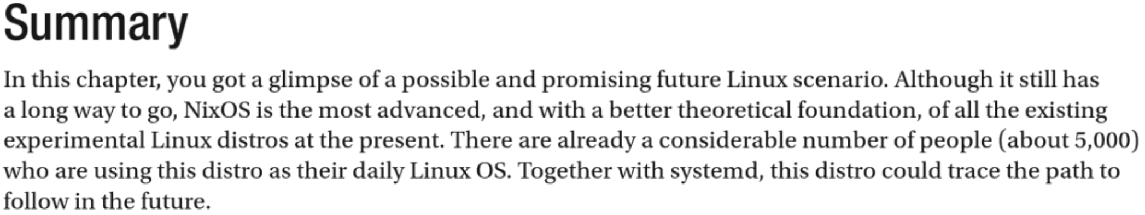
《Introducing Linux Distros》book

Slide 23
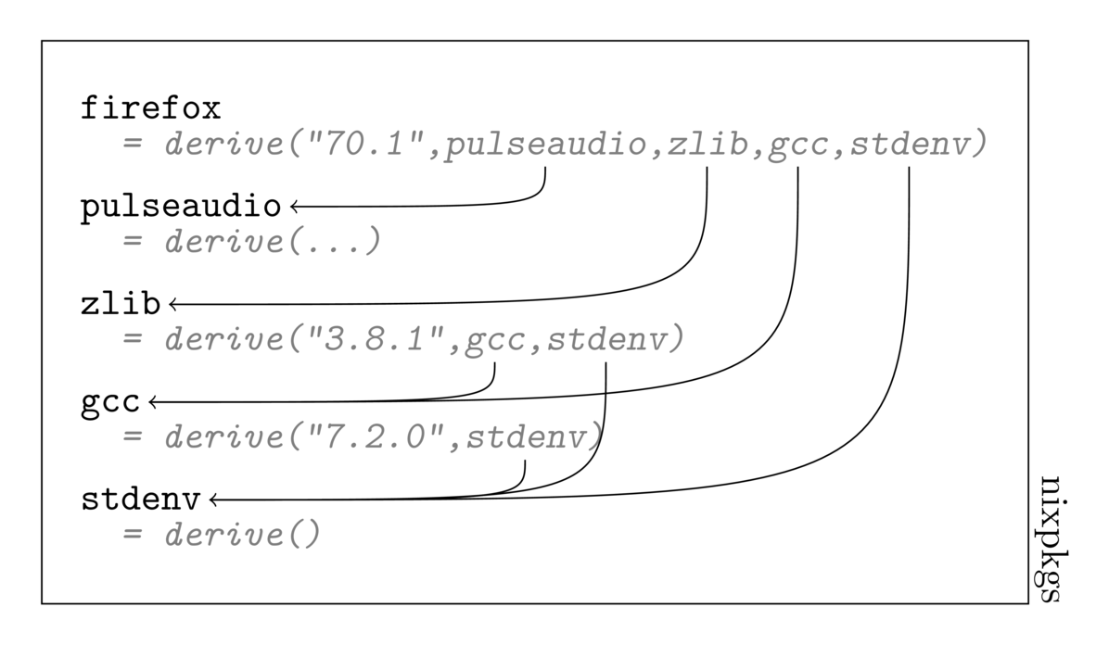
overlays
Notes:
https://blog.layus.be/posts/2020-06-12-nix-overlays.html

Slide 25
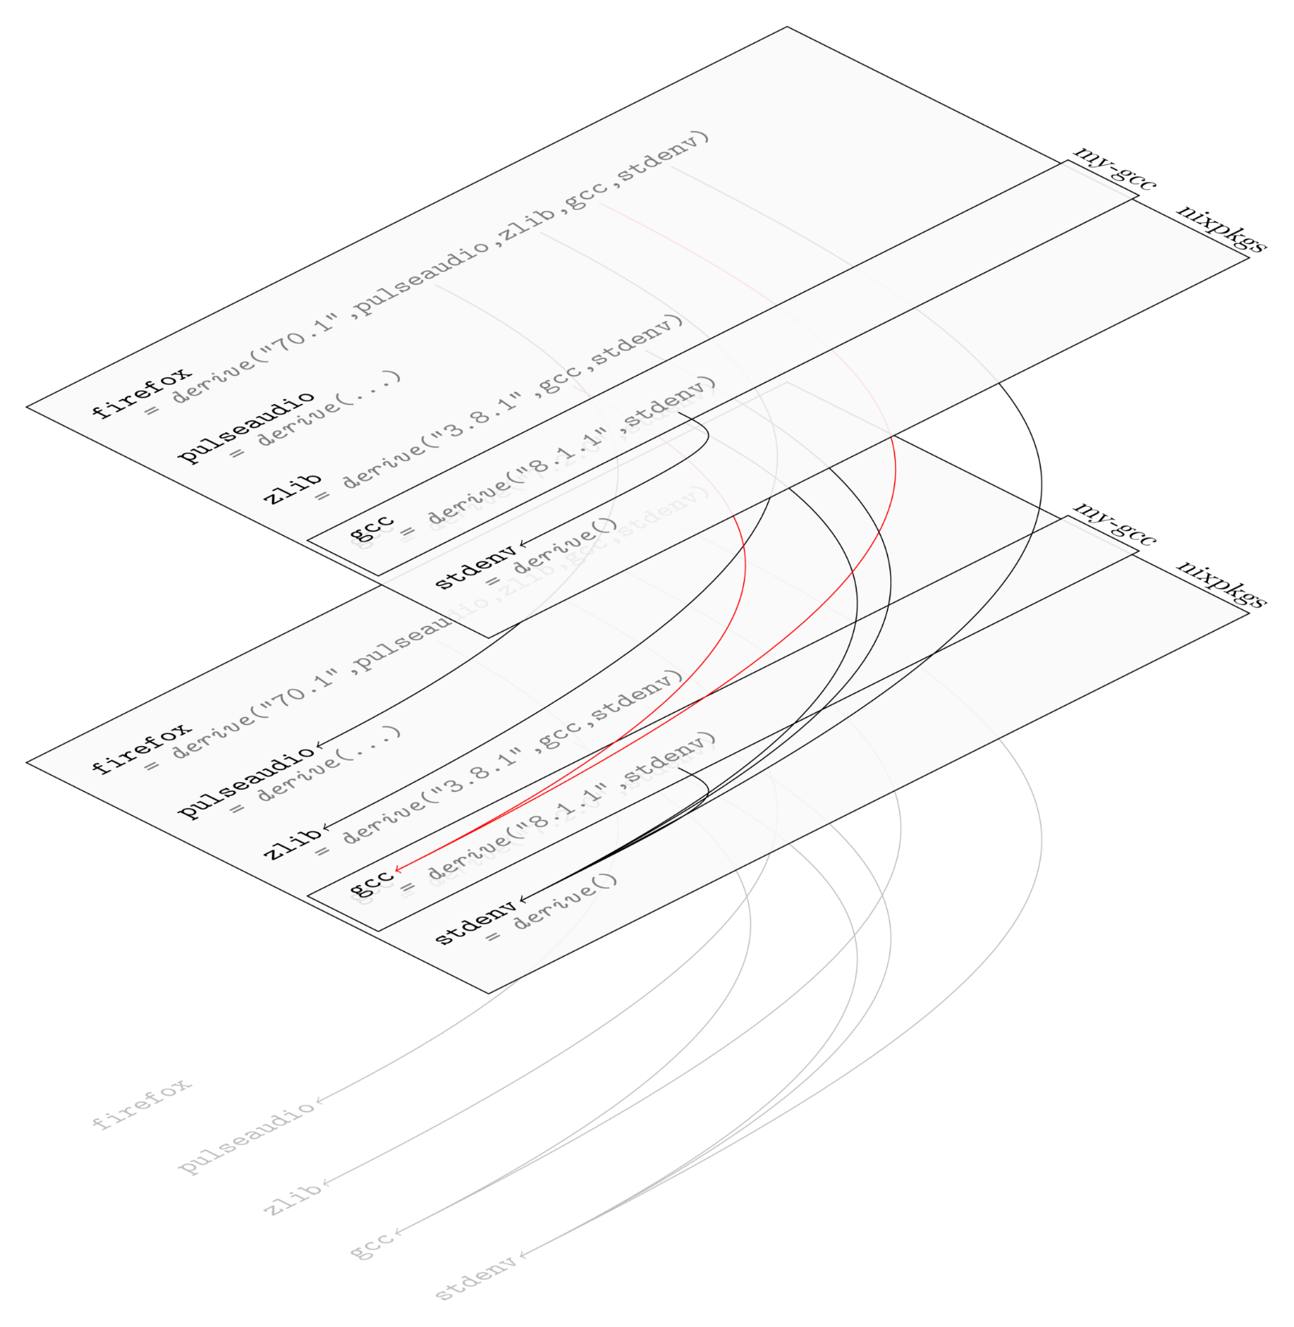

Slide 26
ROADMAP

Slide 27
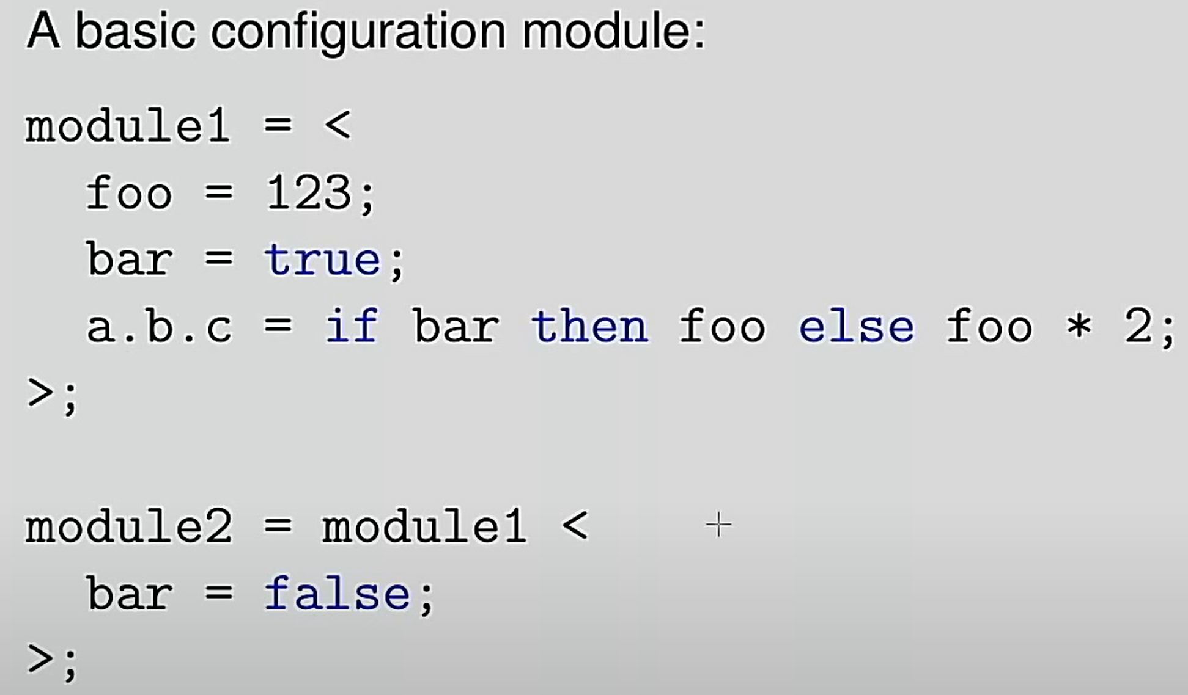

Slide 28
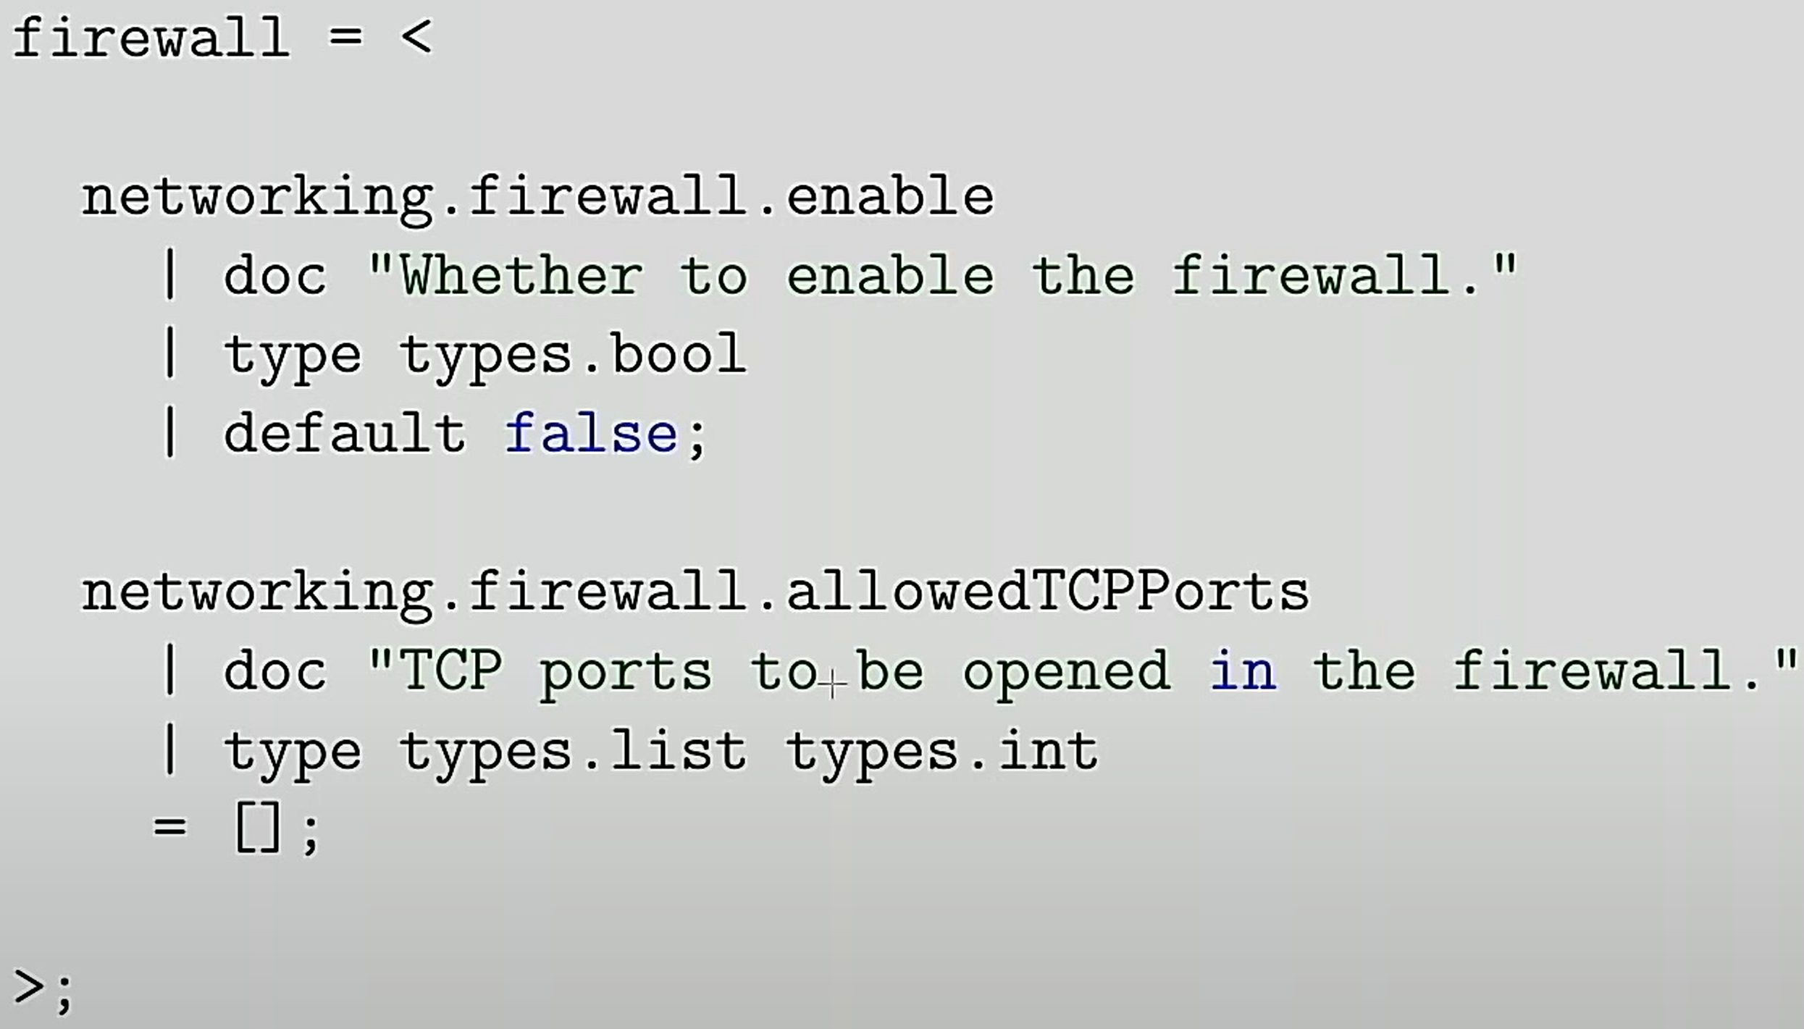

Slide 29
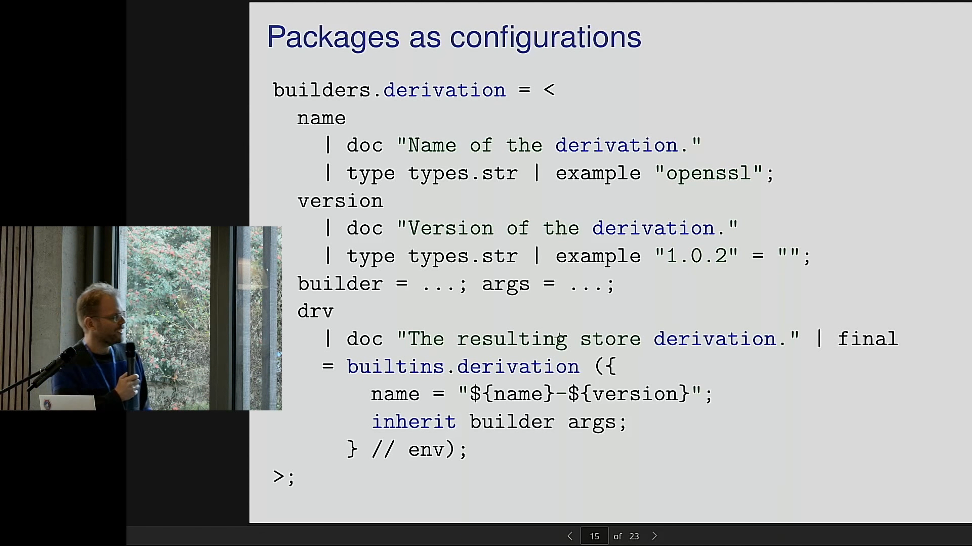

Slide 30
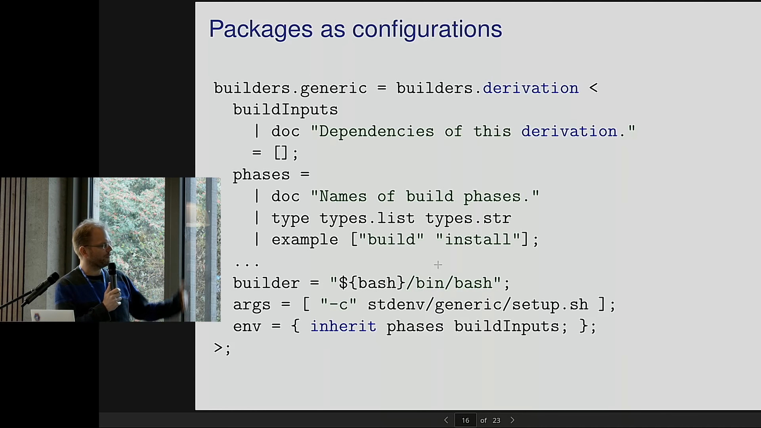

Slide 31
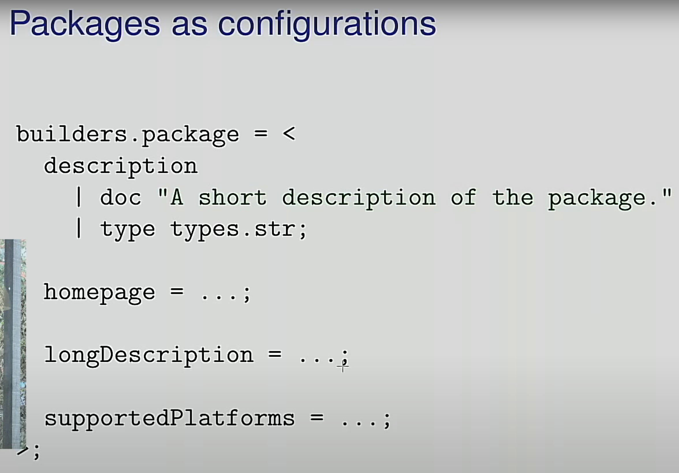

Slide 32
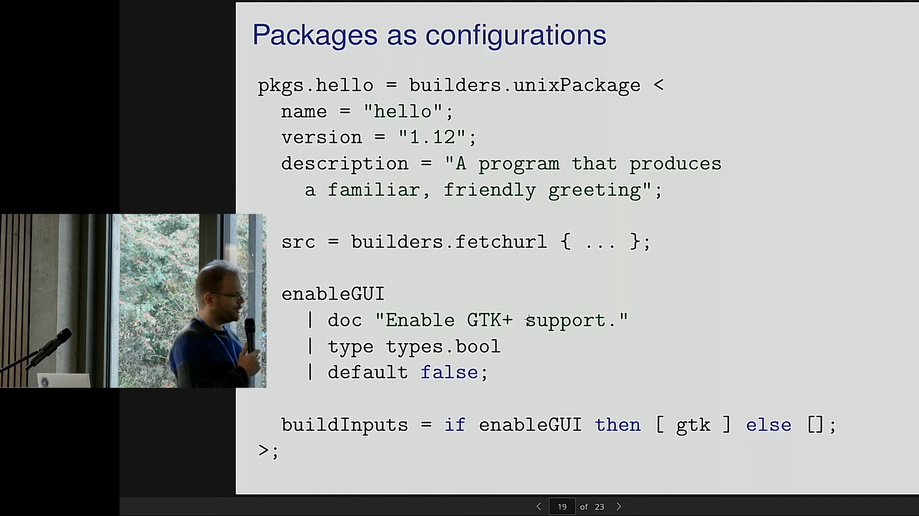

Slide 33
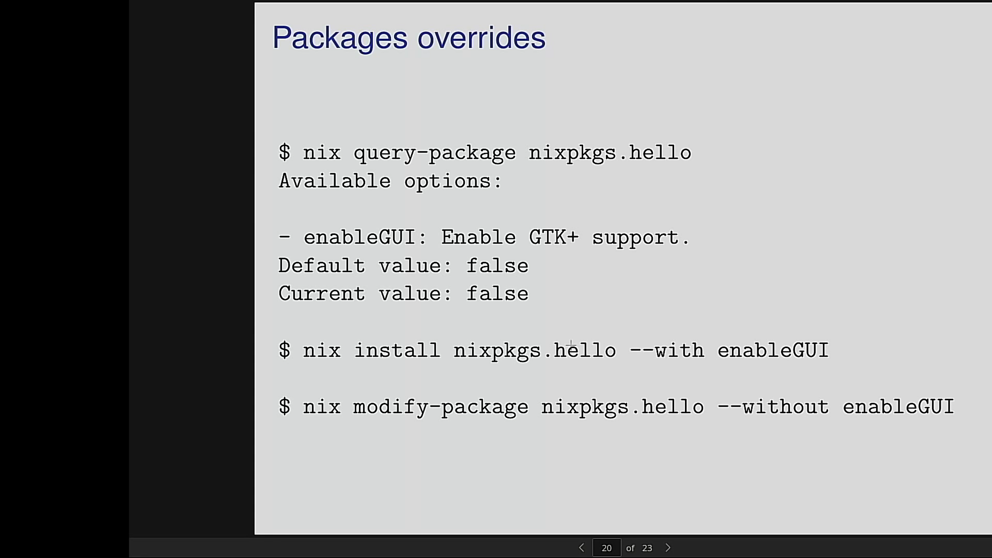

Slide 34
